Slide 1
Chapter 9 Evolutionary Learning 姜修齐

Slide 2
演化学习
不依赖任务的解空间信息，通过推理逐渐逼近优化解，而是随机生成可能解，再对这些解进行优化选择。通过生成-选择方式迭代进行，以得到满意的解。是一种基于采样的优化方法，受到生物进化理论的启发。
演化学习中的两种思路：群体学习、随机优化。这两种思路被进一步拓展，发展成了更广泛的采样优化理论。

Slide 3
推理优化：由果推因的反向学习
采样优化：由因及果的正向学习
两种演化学习方法：
遗传算法Genetic Algorithm，遗传编程Genetic Programming。
传统的GA可以理解为对解空间的随机搜索，在这一解空间中搜索最优点；而GP则是将解空间进行扩展，将计算机程序作为解空间中的点，在所有可能的程序中寻找最优程序。
群体学习和随机优化是演化学习的两个主要成分。前者通过共享知识确保总体学习方向的稳定，而后者通过创造新个体来摆脱局部最优。

Slide 4
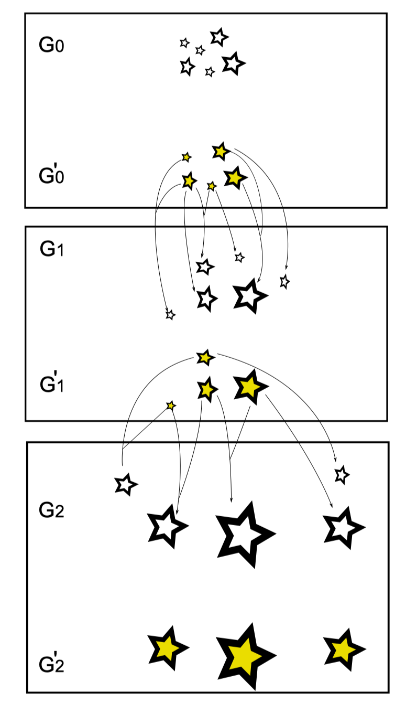
遗传算法（GA）
算法框架：
1. 种群初始化
2. 个体选择
3. 种群繁衍

Slide 5
遗传算法（GA）—— 算法细节
基因编码：
二进制编码、浮点数串编码、指针编码（任意数据结构）
个体选择策略：
适应函数fitness + 余量随机采样
如果复杂度高，需要对适应函数做近似/对个体适应性排序
繁衍策略：
交叉：单点交叉、两点交叉
变异：每一位独立随机替换、先随机确定片段再变异、不变异
随机性过强，优质个体会丢失，降低收敛速度
随机性过弱，会减弱种群的个体差异性，陷入局部最优

Slide 6
遗传算法（GA）—— 算法细节
结束条件：
GA的收敛性无法得到保证。常见的结束条件包括：设定最大迭代次数；找到较优解；近几代中的最优解；运行时间等。
训练数据过少时，很容易过拟合。
参数：
种群大小、个体选择的概率形式、交叉和变异策略、最大迭代次数等

Slide 7
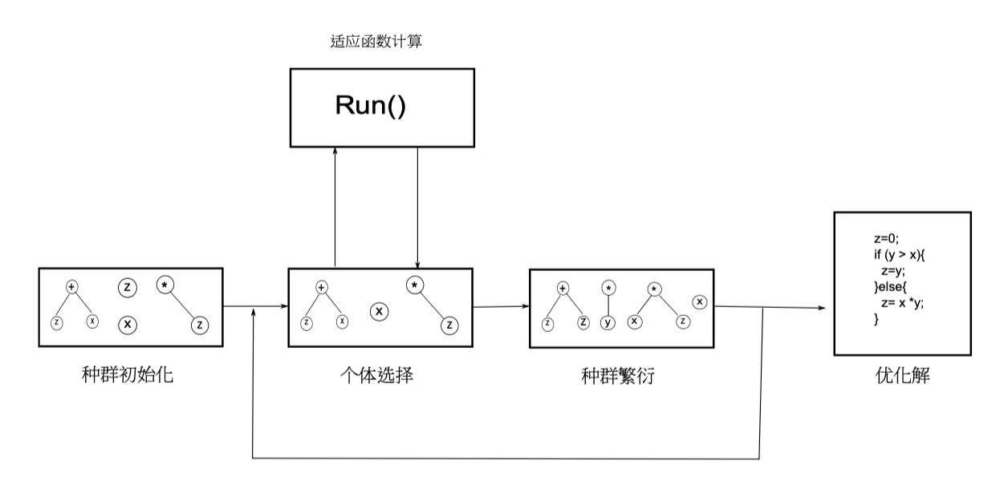
遗传编程（GP）
搜索一个有效的算法，使得运行该算法时得到的收益最大化。

Slide 8
遗传编程（GP）
基因编码：语法树编码
初始化：全路径初始化、增长型初始化
个体选择：Tournament Selection“比武决胜”
交叉变异：
子树交叉+随机选择变异点，将子树重新初始化/单点变异
控制突变(Bloat)现象：对个体长度进行惩罚，减少冗长个体
概率GP：
基于当前种群中个体的适应函数信息估计一个新分布，直接采样出新个体，不依赖选择、交叉、变异等具体进化操作

Slide 9
GA代码实现
重点在于：
如何对DNA编码
如何计算适应度fitness
交叉遗传和变异的方式
（在TSP问题中，用exp
扩大了fitness之间的差距）

Slide 10
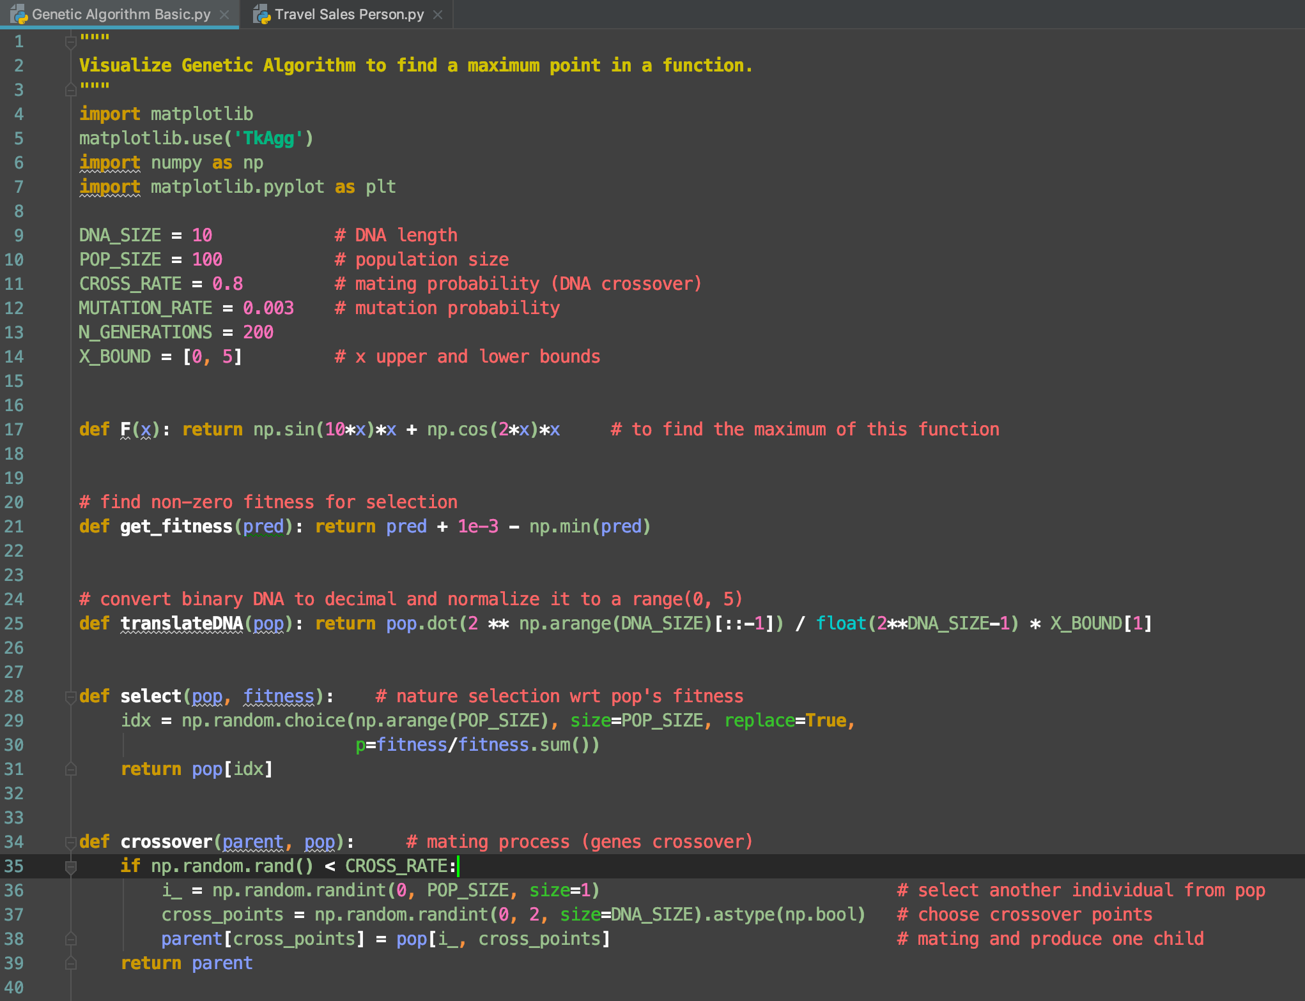
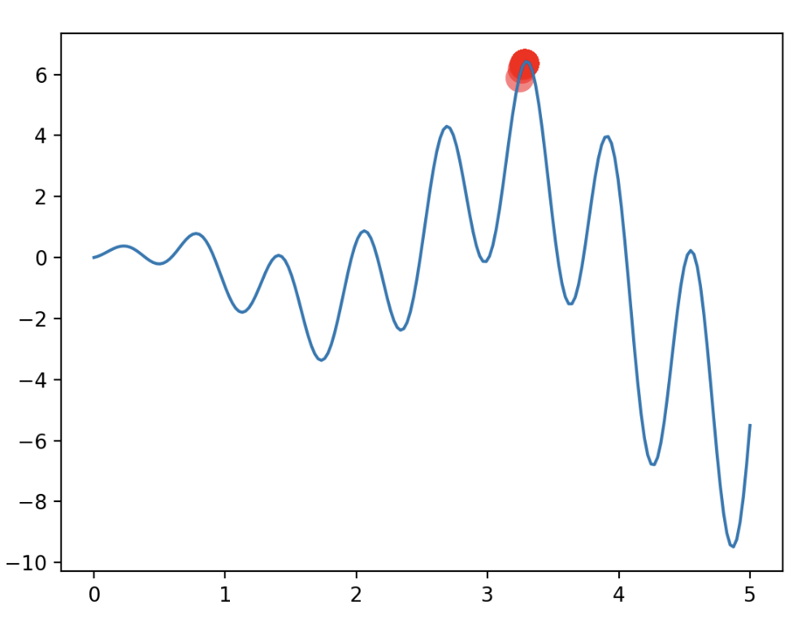

Slide 11
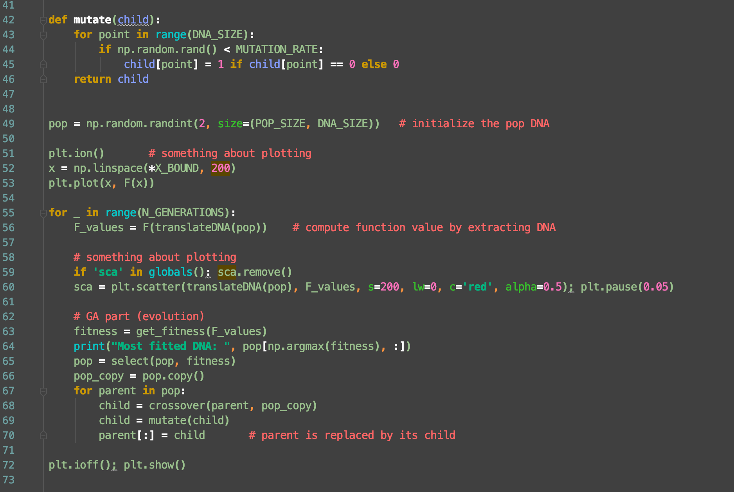

Slide 12
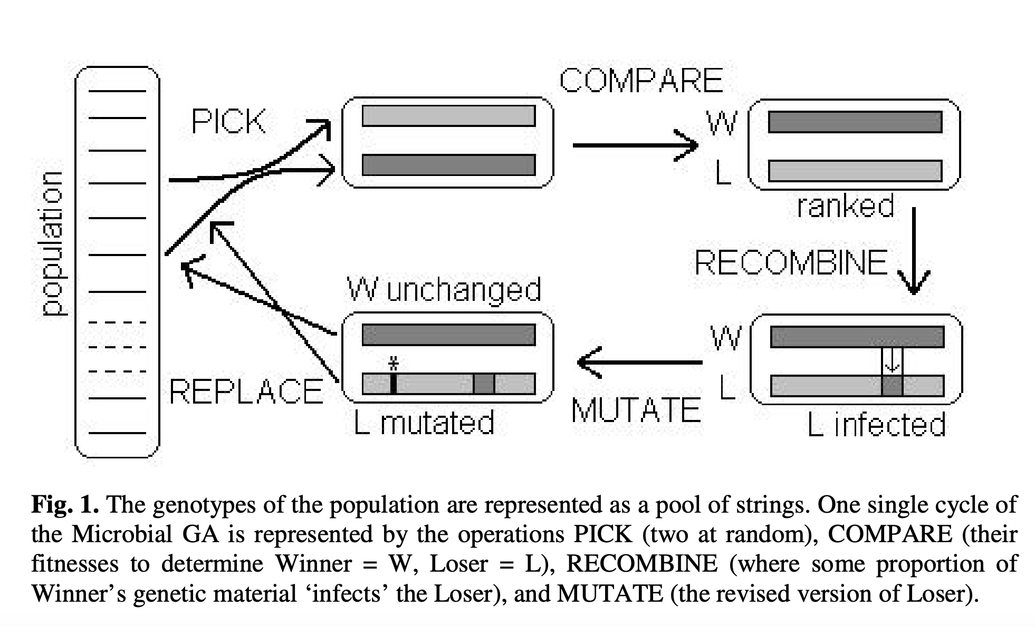
Microbial GA
如何有效保留已经很好的父母（Elitism），让好的结果在遗传时不会消失。相当于固定最好的结果。
在袋子里抽两个球，对比两个球的大小，把大的球放回袋子里，把小的改进一下再放回去。

Slide 13
进化策略ES
进化策略ES：
一般采用浮点数编码，主要演化工具为变异。在进化策略中，可以有两种遗传性系被继承给后代，一种是记录所有位置的均值，一种是记录这个均值的变异强度。实际操作中，ES DNA 形式分两种，一个 DNA 是控制数值的，第二个 DNA 控制这个数值的变异强度。
(1+1)-ES：
“+”表示父辈和子辈混合起来适者生存，“,”表示只对子辈进行适者生存。 (1+1)-ES在种群中只保留一个个体作为父个体，对父个体执行变异，然后将父子个体进行对比，保留更好的那个。

Slide 14
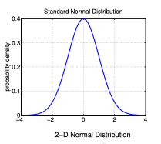
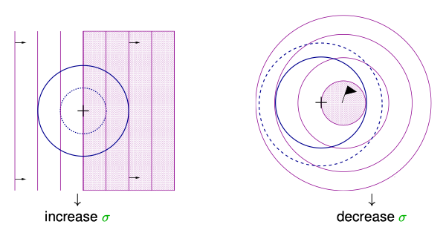
(1+1)-ES
1/5-th success rule：
Often applied with “+”selection，increase step-size if more than 20% of the new solutions are successful, decrease otherwise

Slide 15
神经进化NE
类似于遗传编程，但操作对象为神经网络。利用演化学习策略生成神经网络的参数和结构。
虽然计算量大，但是能有效地跳出局部最优点；还有一个优点就是可以最小化结构，自己探索需要使用多少连接，忽略那些没用的连接，减少神经网络的层数。

Slide 16
群体学习算法
蚁群
人工蜂群
粒子群
捕猎者
萤火虫

Slide 17
其他随机优化方法
模拟退火算法
杜鹃搜索
和声搜索
禁忌搜索

Slide 18
Thanks !

